Slide 1

经济政治与社会
授课人：郭丽强

Slide 2
前 言

Slide 3



学科地位
课程性质
课程任务
1、 《经济政治与社会》是使学生认同我国的经济、政治制度，了解所处的文化和社会环境（知识）
2、树立中国特色社会主义共同理想（信念）
3、积极投身我国经济、政治、文化、社会建设（行为）
1、《经济政治与社会》中等职业学校学生必修的一门德育课。
2、我国社会主义经济、政治、文化与社会建设常识教育。
主要内容
Description of the contents
经济政治
与社会

Slide 4
教 材
一、教材的地位和作用
《经济政治与社会》（第四版）是北京师范大学出版社2018年5月根据教育部最新发布的德育课程、文化基础课程和部分此类专业基础课程的教学大纲编写，并经全国中等职业教育教材审定委员会审定通过的第三版教材。在保证教材稳定性前提下，此次修订工作在准确反映国家大政方针的基础上，更换了最新的数据和一些辅助的相关资料，并针对一线教师的建议，对教材的部分内容做了一些局部调整。
《经济政治与社会》（第四版）是提高现今中职学生思想道德水平、科学文化素质和职业能力的必修课程，本教材在课程结构、教学内容、教学方法等方面进行了新的探索和改革创新，对于促进中等职业教育深化教学改革，提高教育教学质量将起到积极的推动作用。
作为中等职业学校的德育课教材，本书内容与国家的经济、政治与社会发展、人民群众生活联系紧密。

Slide 5
为什么是经济在前而不是政治？
任何社会先有经济后有政治。

Slide 6
为什么会有经济这门学科？
终日奔波只为饥 方才一饱便思衣
衣食两般皆俱足 又想娇容美貌妻
取得美妻生下子 恨无天地少根基
买到田园多广阔 出入无船少马骑
槽头扣了骡和马 叹无官职被人欺
县丞主簿还嫌小 又要朝中挂紫衣
作了皇帝求仙术 更想登天跨鹤飞
若要世人心里足 除是南柯一梦西

Slide 7



人类社会的一个永恒的问题
有限的资源
如何配置

Slide 8
案例分析
美国一个深山里的伐木场，老板和一批伐木工人长年在那个远离繁华都市的地方劳动和生活。老板希望工人们好好干活，自己也好多赚钱。但工人们就是不太愿意多干，哪怕多给他们工资他们也不卖力。这个老板弄不清楚为什么工人不想多挣钱。
他请经济学家到那里一看就明白了。原来是因为那个深山老林里的工人们习惯了一种省俭而悠闲的生活方式，即使多挣了钱他也不知怎么花，花也没处去花，现在挣的一点钱已经足够了，所以他们并不想多干活多挣钱。

Slide 9
分析结果
经济学家从城里请来一些商人，他们带了许多现代化的高档消费品进山来，展示给山里的伐木工人。大家看了都大开眼界，都想要买，而这就需要有钱。于是他们都努力工作，拼命挣钱，山区的经济开始发展起来。

Slide 10
为何有了经济还有政治？
1、经济有乱像，需要管理，需要规范
2、社会需要有阶级，制度等。

Slide 11
全面把握《经济政治与社会》教材
从中国特色社会主义理论体系高度把握《经济政治与社会》教材
政治
建设
经济
建设
社会
建设
体现中国特色社会主义总体布局

Slide 12
经济建设
核心概念：市场经济
第一、二单元
中国特色
社会主义道路
政治建设
核心概念：民主政治
第三、四单元
文化、社会建设
核心概念：和谐社会第五单元

Slide 13
二、教学目标
三维目标是一个整体
认知
信念
运用
提高辨析社会现象、主动参与社会生活的能力——运用目标。
提高思想政治素质，坚定走中国特色社会主义道路的信念——情感态度观念目标。
掌握马克思主义的相关基本观点和我国社会主义经济建设、政治建设、文化建设、社会建设的有关知识——认知目标。

Slide 14


三维目标是一个整体： 是相互依存、互为基础、你中有我、我中有你的不可分割的关系，并通过相互渗透构成课程目标的完整的结构体系。
知识
目标
认知
运用
能力
目标
德育
目标
信念

Slide 15
三、教材内容
1、教材主要内容
一单元
二单元
三单元
四单元
五单元
有关商品交换、消费、生产以及收入分配的基本知识，企业的生产经营，个人的收入与理财
我国社会主义基本经济制度，社会主义市场经济特征、我国经济建设的重大方针政策（小康社会目标、经济结构调整、经济发展方式），实行对外开放基本国策
社会主义政治制度，人民代表大会制度、中国共产党领导的多党合作和政治协商制度、民族区域自治制度、基层群众自治制度
公民的政治权利（选举、决策、管理、监督等权利）履行义务（维护国家统一和民族团结、遵守宪法和法律、遵守劳动纪律、尊重社会公德、依法服兵役等义务）
教育体系、
医疗卫生制度、社会保障体系。社会主义核心价值体系、中国特色社会主义事业的总体布局科学发展观、和谐社会。

Slide 16

《经济政治与社会》讲的就是如何获得财富、怎样维护根本的利益、共建美好的和谐社会。
跟着共产党走中国特色社会主义道路---希望

Slide 17
二、教材内容的逻辑结构
第一单元
第二单元
经济
模块
Add Your Title
Add Your Title
透视经济现象
投身经济建设
主要内容
政治
模块
第三单元
第四单元
Add Your Title
Add Your Title
拥护社会主义制度
参与政治生活
社会
模块
第五单元
Add Your Title
共建社会主义和谐社会

Slide 18

四、学法
变被动为主动、养成良好的学习习惯
学会学习 学会生活 学会做人

Slide 19
五、课时分配
单元模块 | 课程内容 | 课时（28）
前言 | 课程介绍 | 1
第一单元 | 透视经济现象 | 6
第二单元 | 投身经济建设 | 4
第三单元 | 拥护社会主义政治制度 | 6
第四单元 | 参与政治生活 | 4
第五单元 | 共建社会主义和谐社会 | 6
 | 复习考核 | 1
合 计 |  | 28

Slide 20

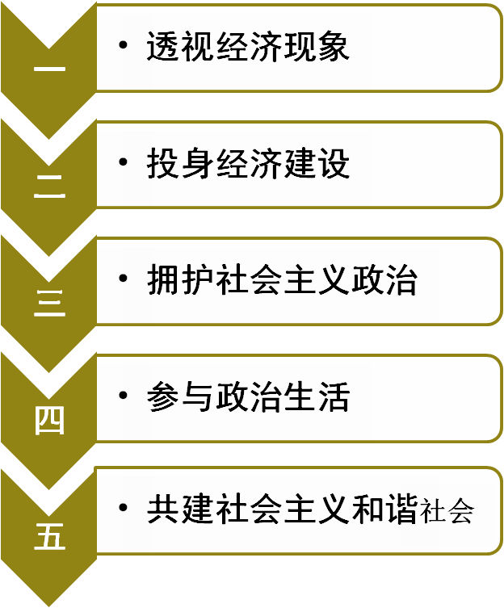


单元活动课
消费有度，理财有道
自主创业，选择成功
假如我是人大会代表
职教发展我参与
共筑美丽校园梦

Slide 21
课程整合
课程整合 | 透视经济 现象 | 投身经济 建设 | 拥护社会主义政治制度 | 参与 政治生活 | 共建社会 主义和谐
学科主题 | 经济规律 | 市场经济 | 民主政治 | 民主权利 | 科学发展
学科知识 | 价值规律 公司制度 分配制度 | 社会主义基本经济制度社会主义 市场经济 经济结构 对外开放 | 社会主义政治制度 坚持党的领导、人民当家作主、依法治国有机统一。 | 公民权利 公民义务 和谐世界 | 民生保障 核心价值 科学发展观
能力培养 | 市场经济 生活能力 | 市场经济 建设能力 | 民主政治 建设能力 | 民主政治 生活能力 | 和谐社会 建设能力

Slide 22
课 后 作 业
思考：
中职生学习《经济政治与社会》这门课的意义？

